Slide 1
线性分析

Slide 2



密钥恢复模式:
1+3+1 or 4+1
4+1

Slide 3
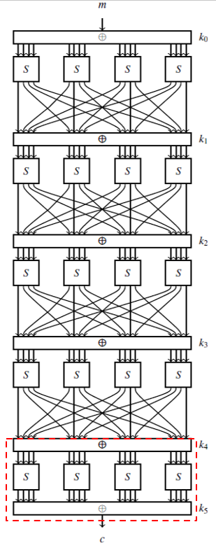
输入掩码(hex) | 输出掩码(hex) | 偏差
‘0001’ | ‘8000’ | 0.05554199218
'0002' | '0080' | 0.0322265625
‘0004’ | '1000' | 0.04699707031
'1000' | '0008' | 0.0830078125
'0001' ' | '0200' | -0.0310058593
'8000' | '1000' | 0.052734375
……. | ……. | …….
恢复密钥

Slide 4
寻找线性壳
线性分析
分析与总结
知识储备
1
LAT表格
2
堆积引理
3
数据结构-树

Slide 5
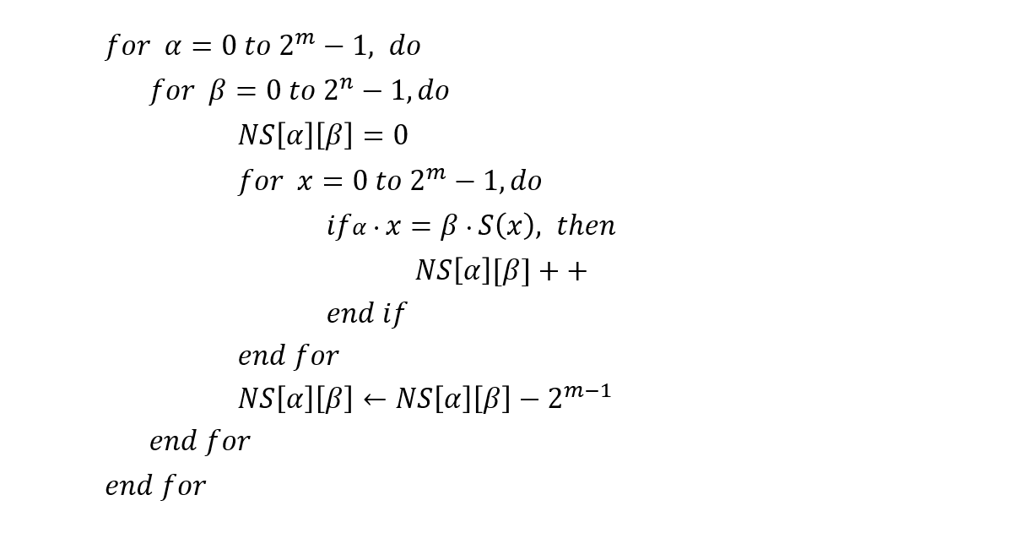
寻找线性壳
线性分析
分析与总结

Slide 6
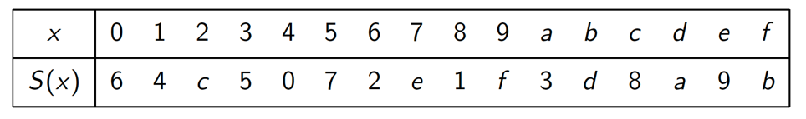
寻找线性壳
线性分析
分析与总结

Slide 7
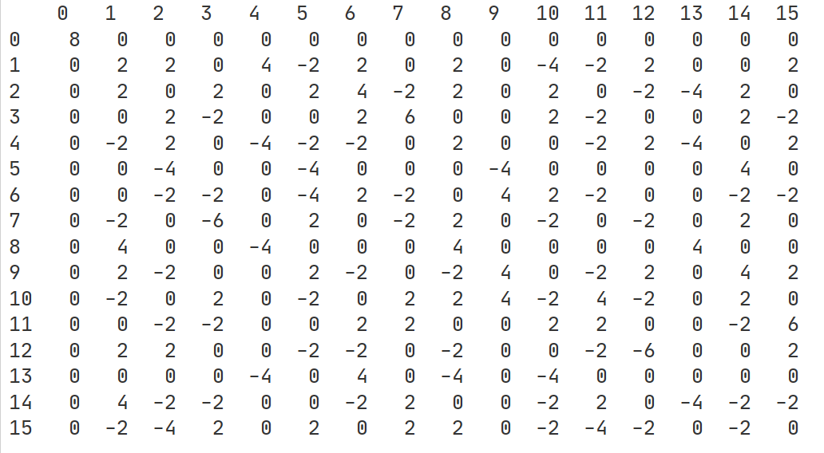
寻找线性壳
线性分析
分析与总结
LAT表:

Slide 8

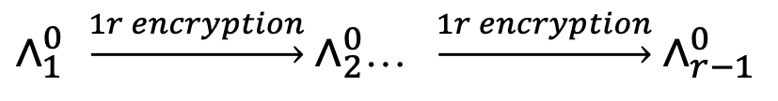
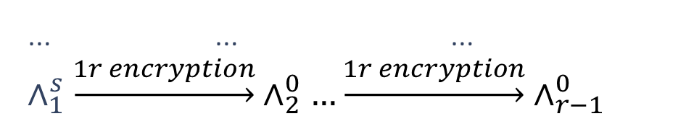
寻找线性壳
线性分析
分析与总结
$∧_{1}^{0}$ $\underset{→}{1r encryption}∧_{2}^{0}$…$\underset{→}{1r encryption}∧_{r−1}^{0}$
$∧_{0}\underset{→}{1r encryption}$ $∧_{1}^{1} \underset{→}{1r encryption}$ $∧_{2}^{1}$…$\underset{→}{1r encryption}∧_{r−1}^{1}\underset{→}{1r encryption}∧_{r}$
… … …
$${ ∧}_{1}^{s} \underset{→}{1r encryption}∧_{2}^{0}…\underset{→}{1r encryption}∧_{r−1}^{0}$$
像什么?

Slide 9
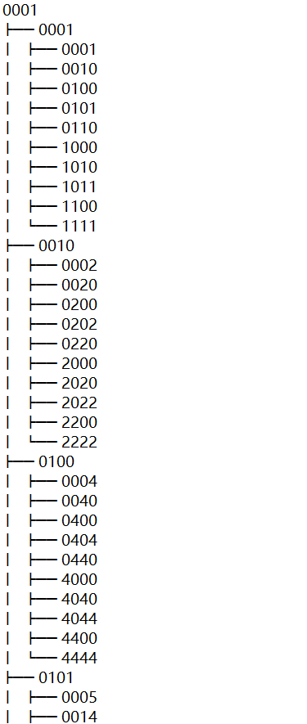
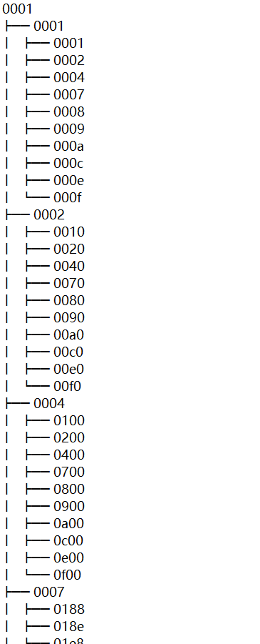
树,treelib库
后向两轮,尾部(根结点)为’0001’
前向两轮,头部(根结点)为’0001’
Collision

Slide 10

寻找线性壳
线性分析
分析与总结
结点信息:掩码,唯一ID,偏差数组
非递归算法创建线性掩码传播树
设置阈值??
非递归,栈

Slide 11
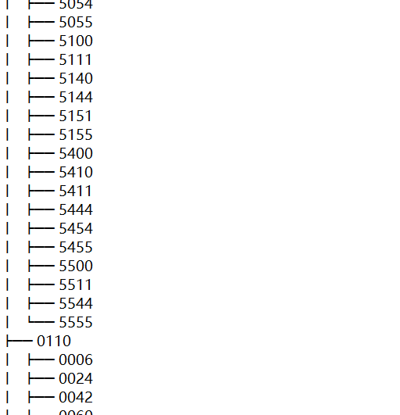


树,treelib库
修剪:
对每一个结点,利用堆积引理计算
从根结点到此节点的偏差值,如果偏差
值小于设定的某个值,即抛弃此结点.
那么阈值设定为多少呢

Slide 12
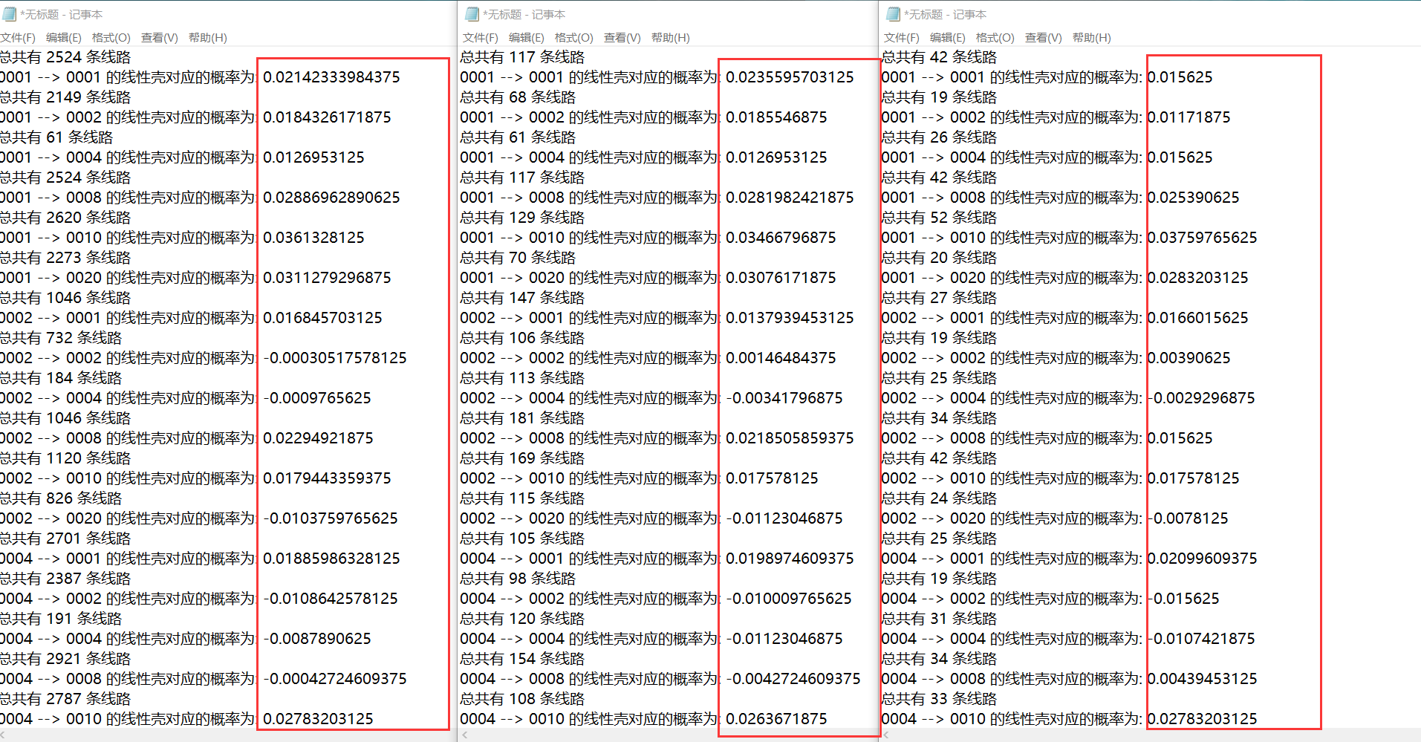

无阈值
阈值为1/128
阈值为1/64
6.75822243881226 s
0.0460123233795166 s
0.03905313539505005 s

Slide 13
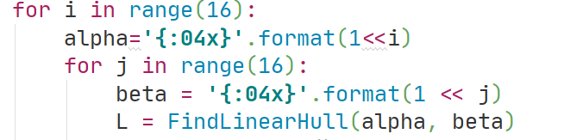

寻找线性壳
线性分析
分析与总结
理论上为得到高偏差线性壳,
需要优先计算头部尾部掩码中仅有一个活跃S盒的线性壳.
共得到256对线性壳,运行时间:80s左右

Slide 14
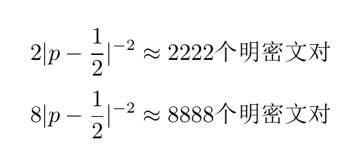
寻找线性壳
线性分析
分析与总结
1.选取明密文对
偏差选取:根据分析的线性壳，我们固定偏差为0.03
2.基于多个线性壳恢复密钥
后续分析,都是基于选择的2222或者8888个明密文对
3.二次计数得到密钥

Slide 15

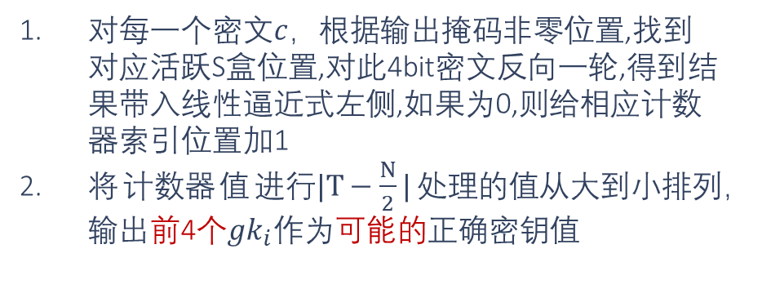
寻找线性壳
线性分析
分析与总结
1.选取明密文对
对每一个密文$c$，根据输出掩码非零位置,找到对应活跃S盒位置,对此4bit密文反向一轮,得到结果带入线性逼近式左侧,如果为0,则给相应计数器索引位置加1
将$计数器$值$进行|T−\frac{N}{2}|$处理的值从大到小排列，输出前4$个gk_{i}$作为可能的正确密钥值
2.线性壳恢复密钥
3.二次计数得到密钥

Slide 16


寻找线性壳
线性分析
分析与总结
1.选取明密文对
结果并不理想,
很多线性壳会得出错误密钥.
2.基于多个线性壳恢复密钥
多个线性壳
3.二次计数得到密钥

Slide 17
寻找线性壳
线性分析
分析与总结
1.选取明密文对
为了充分利用选择的明密文对,可以得到的多个线性壳进行分析,对每一个S盒位置对应的4bit密钥,维护一个二次计数数组,将每一个线性壳得到的一个计数器中偏差排前4位的密钥进行二次计数.
比如:对['0008' '0010' '0.05517578125‘] 分析
此时恢复K5中第 2 个位置密钥,排名前4位的是: [13 10 7 11]
对此4个位置的二次计数数组加1.
最后取这个数组中计数最大的即为密钥位置
2.线性壳恢复密钥
3.二次计数得到密钥

Slide 18
寻找线性壳
线性分析
分析与总结
一共有256个线性壳,针对每一个S盒,有64个线性壳,都可以使用吗?
需要进行选择 :
偏差,选择偏差大于等于0.02的
2. 选择计数器中最大偏差明显大于其他偏差的.

Slide 19

寻找线性壳
线性分析
分析与总结
从一个奇怪的现象开始:
8000→8000,0040→0040….等线性壳几乎不会恢复出正确密钥,为什么呢?
会不会与加密算法的随机性有关?

Slide 20
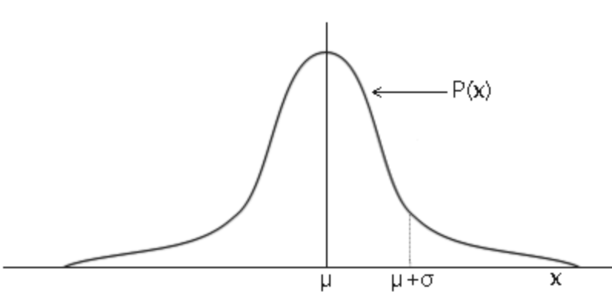
寻找线性壳
线性分析
分析与总结
随机性测试.
使用8000→8000,进行算法2测试,得到关于偏差的计数器.
如果cipherfour加密随机,则满足线性逼近式左侧等于0的概率为1/2,如果多个明密文测试,则满足大数定律,分布函数为:
N(np , np(1-p)), p=1/2
将计数器中偏差值代入累计分布函数中,计算出如果满足随机性,出现这个偏差值的概率.

Slide 21
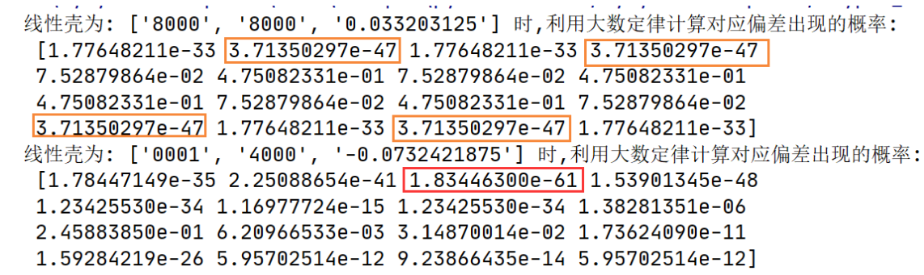
寻找线性壳
线性分析
分析与总结

Slide 22
寻找线性壳
线性分析
分析与总结
为什么不使用1+3+1模式恢复密钥?
CipherFour加密最后一轮出现很多线性壳具有很差的随机性,如果加上第一轮,那么可以使用的线性壳就更少了.

Slide 23
寻找线性壳
线性分析
分析与总结
线性壳筛选:
偏差,选择偏差大于等于0.02的
2. 选择计数器中最大偏差明显大于其他偏差的.
(某一次运行中) 四个S盒对应线性壳个数:
(比如线性壳尾部为0040,那么对应第3个S盒对应位置的密钥K52)
(64,64,64,64)
(20,21,17,23)

Slide 24
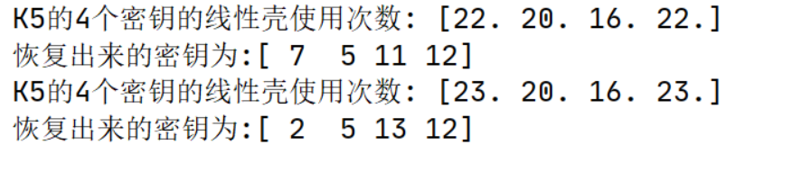
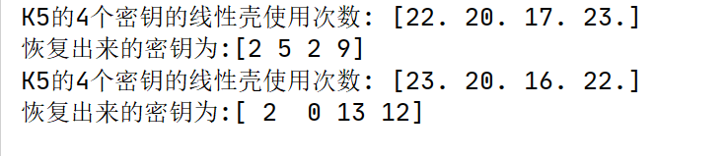
寻找线性壳
线性分析
分析与总结
2222个明密文:
8888个明密文:

Slide 25


寻找线性壳
线性分析
分析与总结
更多?
4+1,恢复出K5
解密到第四轮,同样方法,使用3+1,恢复出K4
恢复出全部密钥

Slide 26
寻找线性壳
线性分析
分析与总结
GET到攻击cipherfour的屠龙术 ? 或许
Tips:
注意随着轮数变少,随机性的减弱,加密的随机性会更差,可能就很难恢复出来正确密钥了.

Slide 27
寻找线性壳
线性分析
分析与总结
改进方向:
1. 是否有输出差分涉及多个S盒的高偏差线性壳?
2. 在二次计数时，我们可以尝试赋予不同的权重。比如最大的计数器每次加 1，第二大的加 0.8，第三大加 0.7... 提高准确率
3. 有更好的线性壳筛选方案?
4. 3+2或许也不错,但需要的数据量较大.

Slide 28

The End

